Slide 1
Роль классного руководителя в педагогическом сопровождении детей-мигрантов

Slide 2
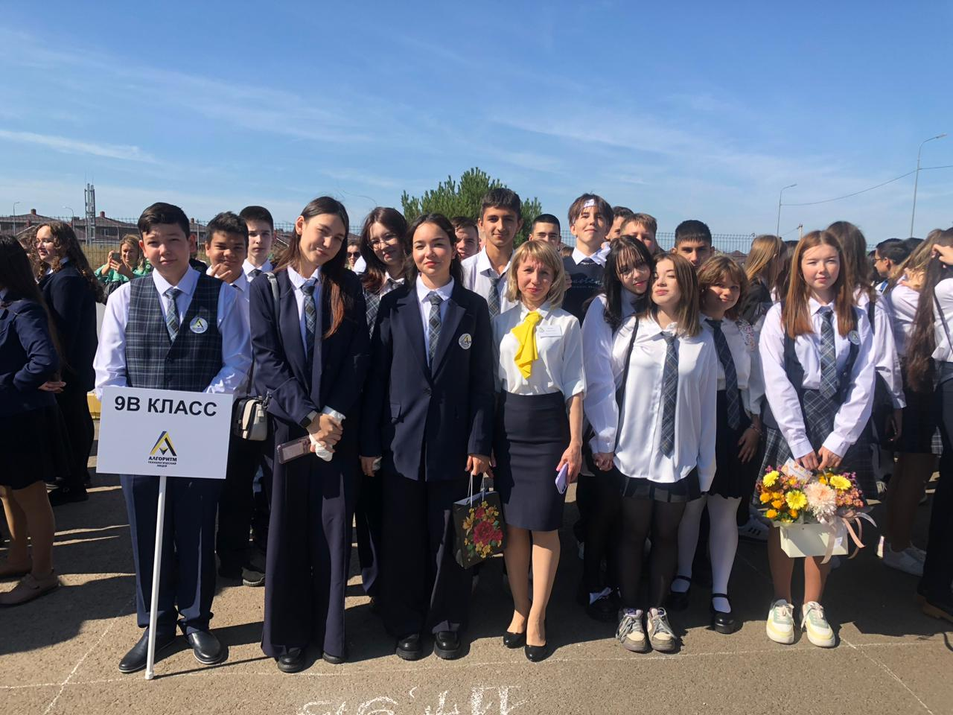
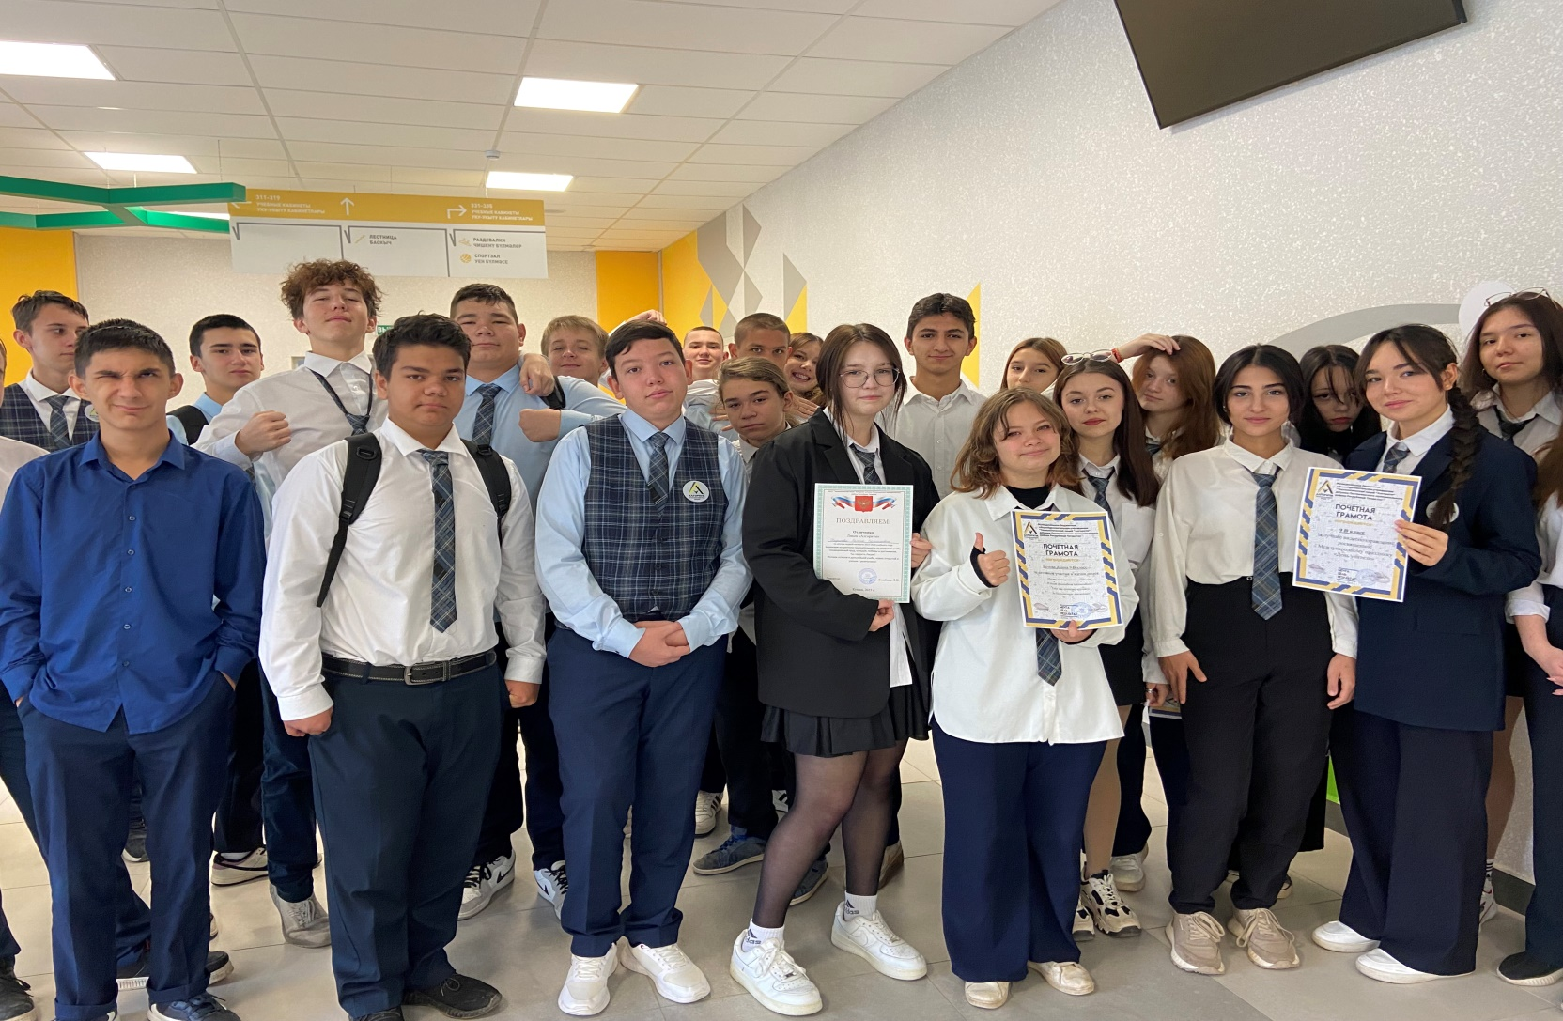

Slide 3
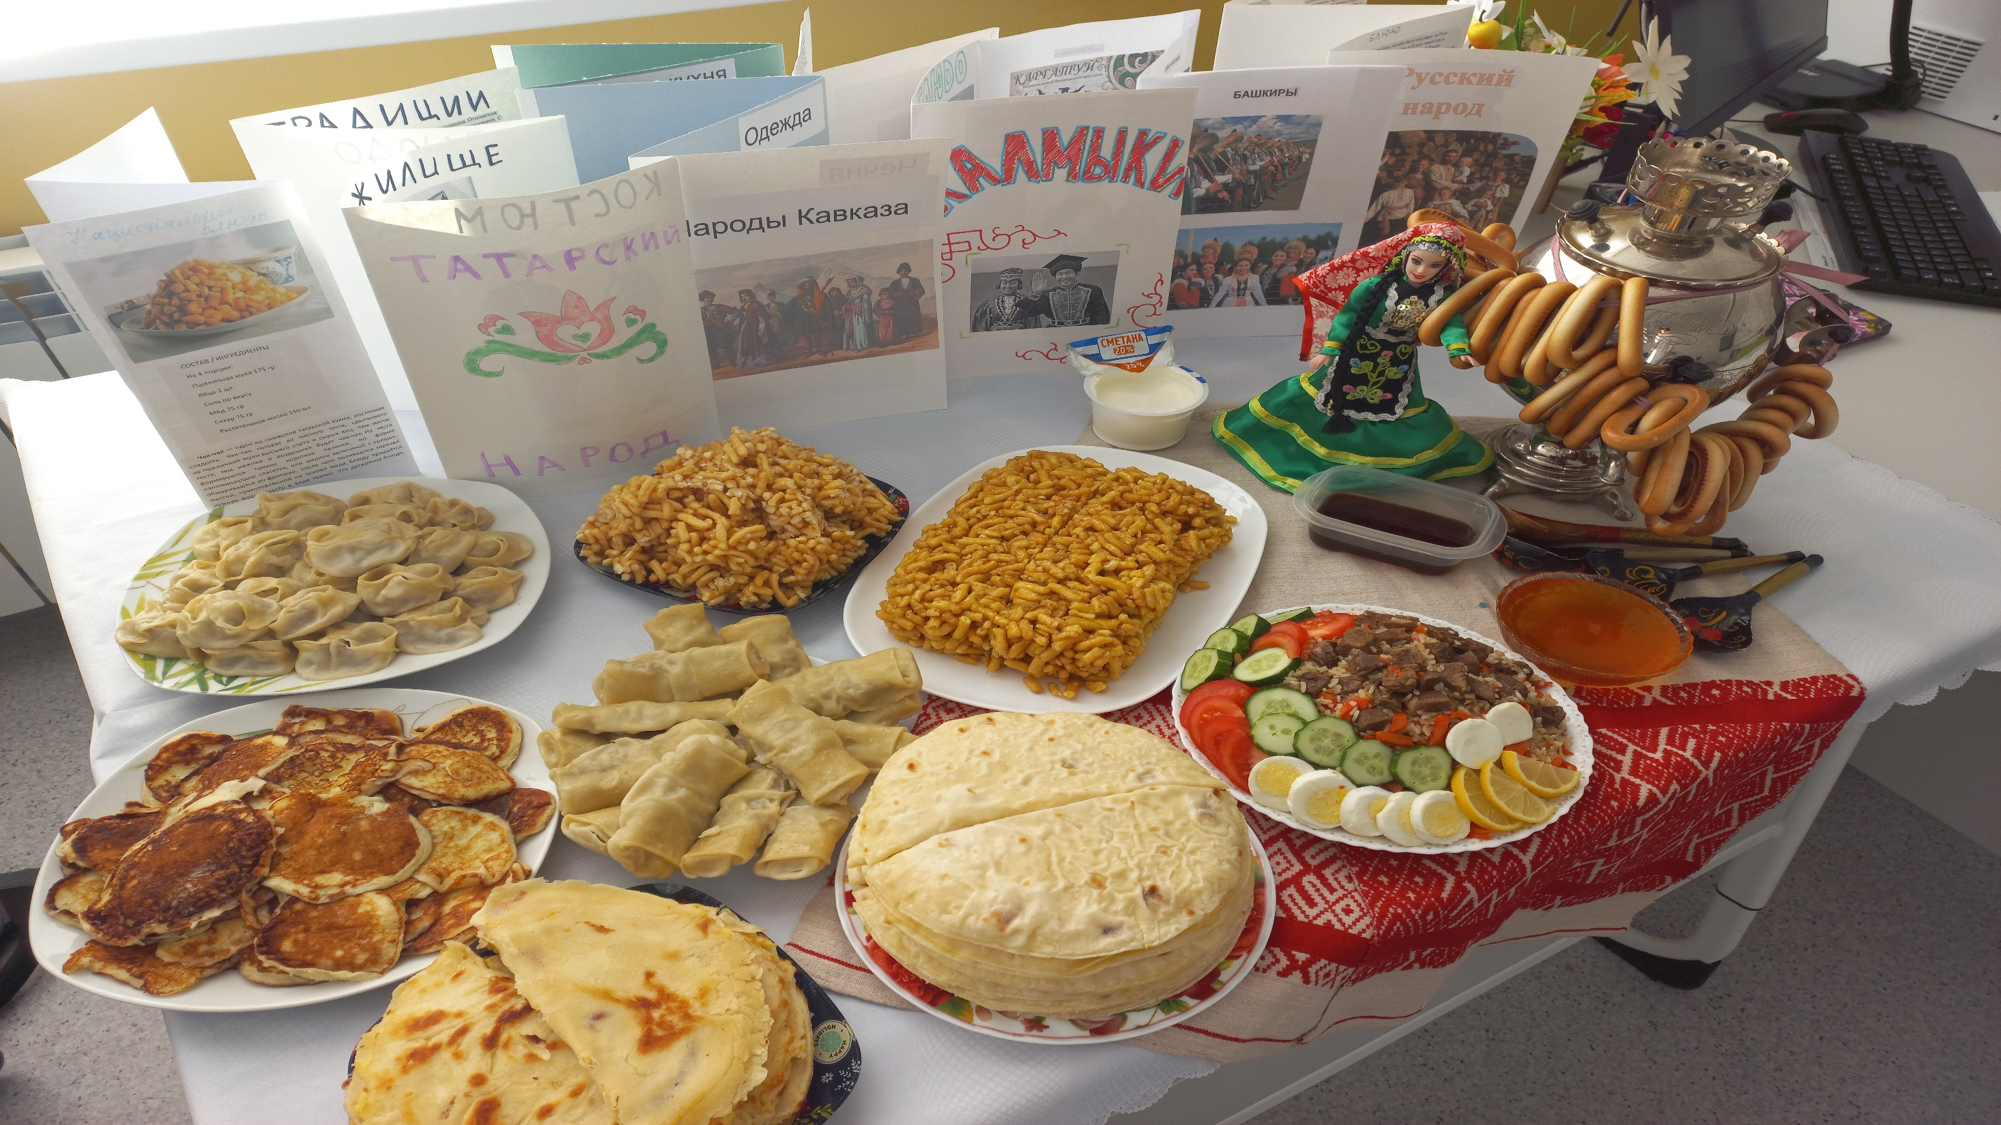

Slide 4
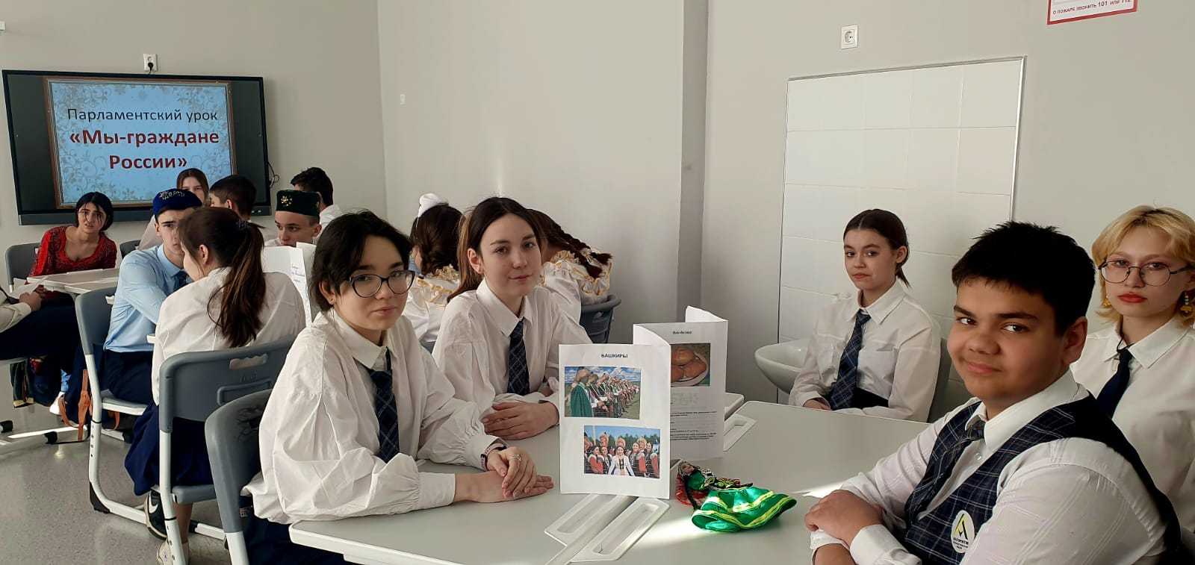

Slide 5
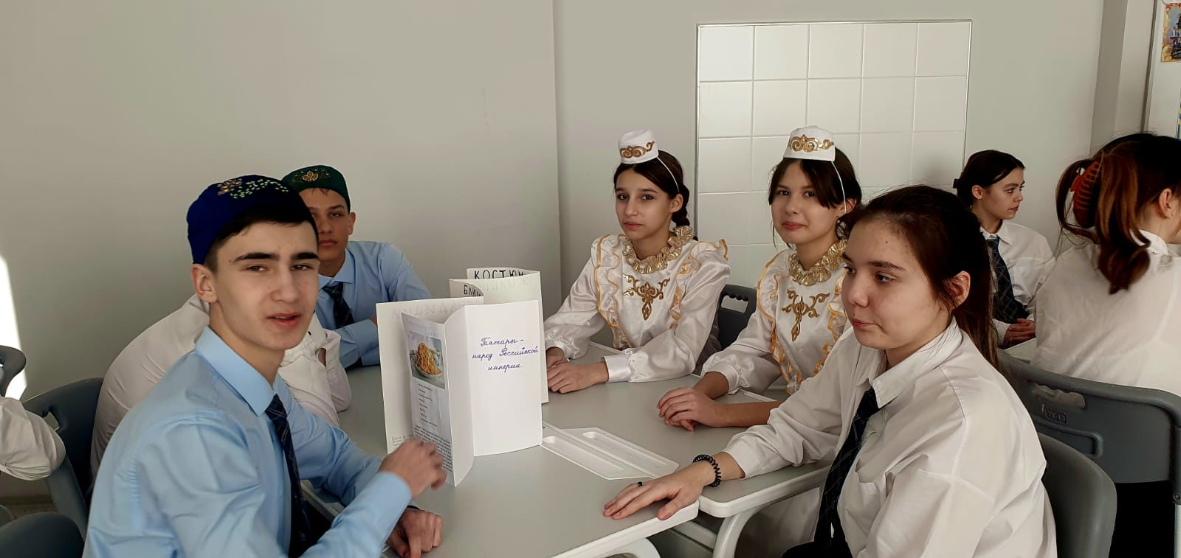

Slide 6
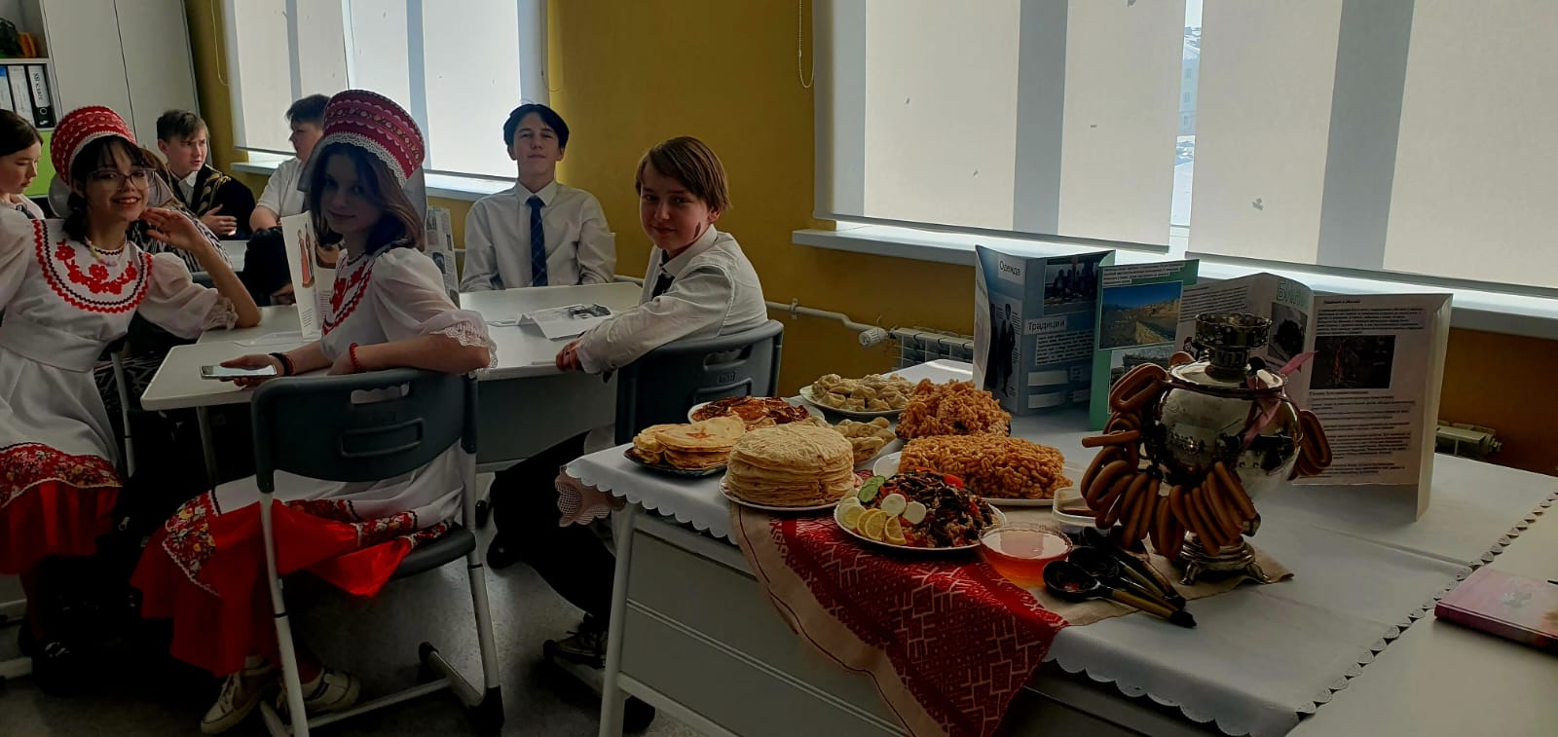

Slide 7
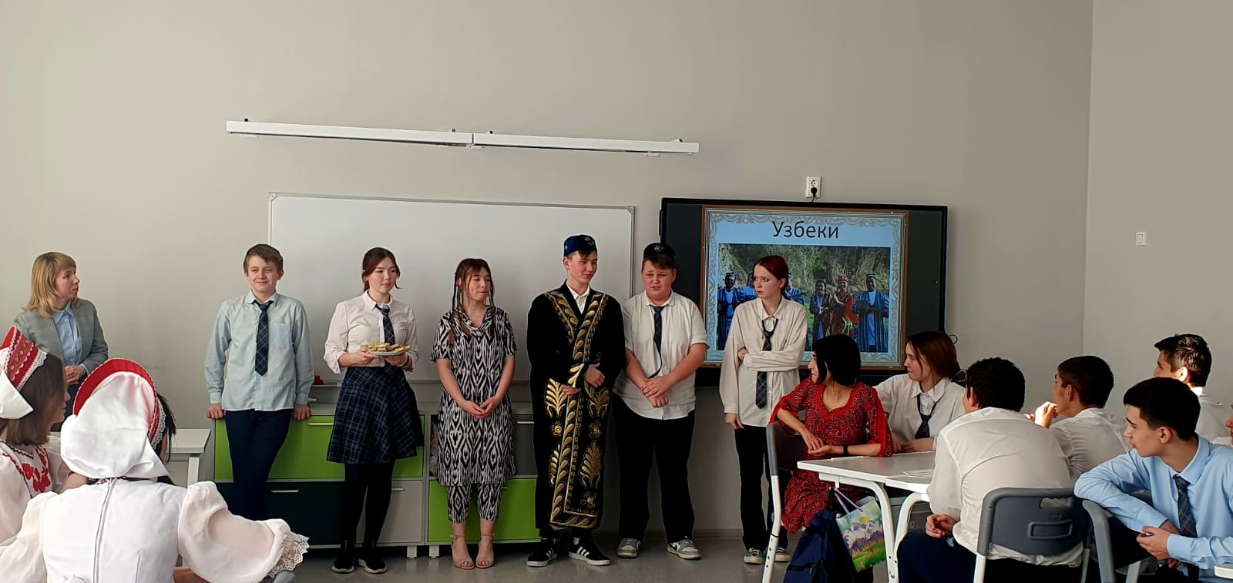

Slide 8
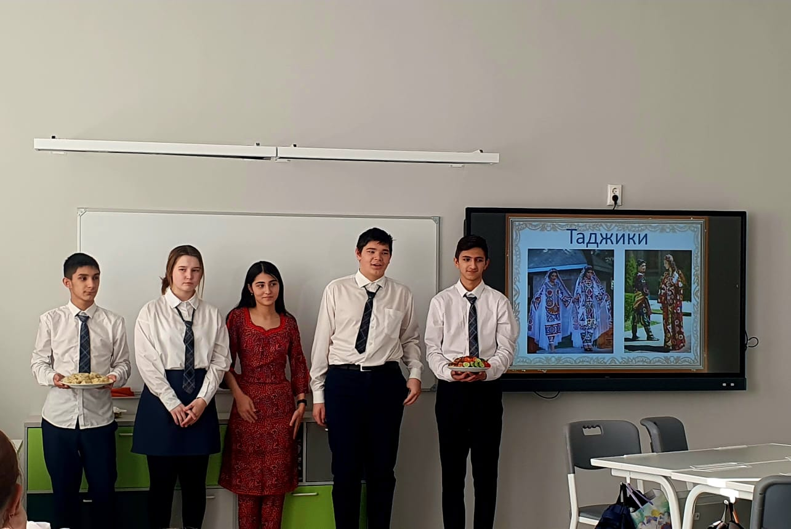

Slide 9
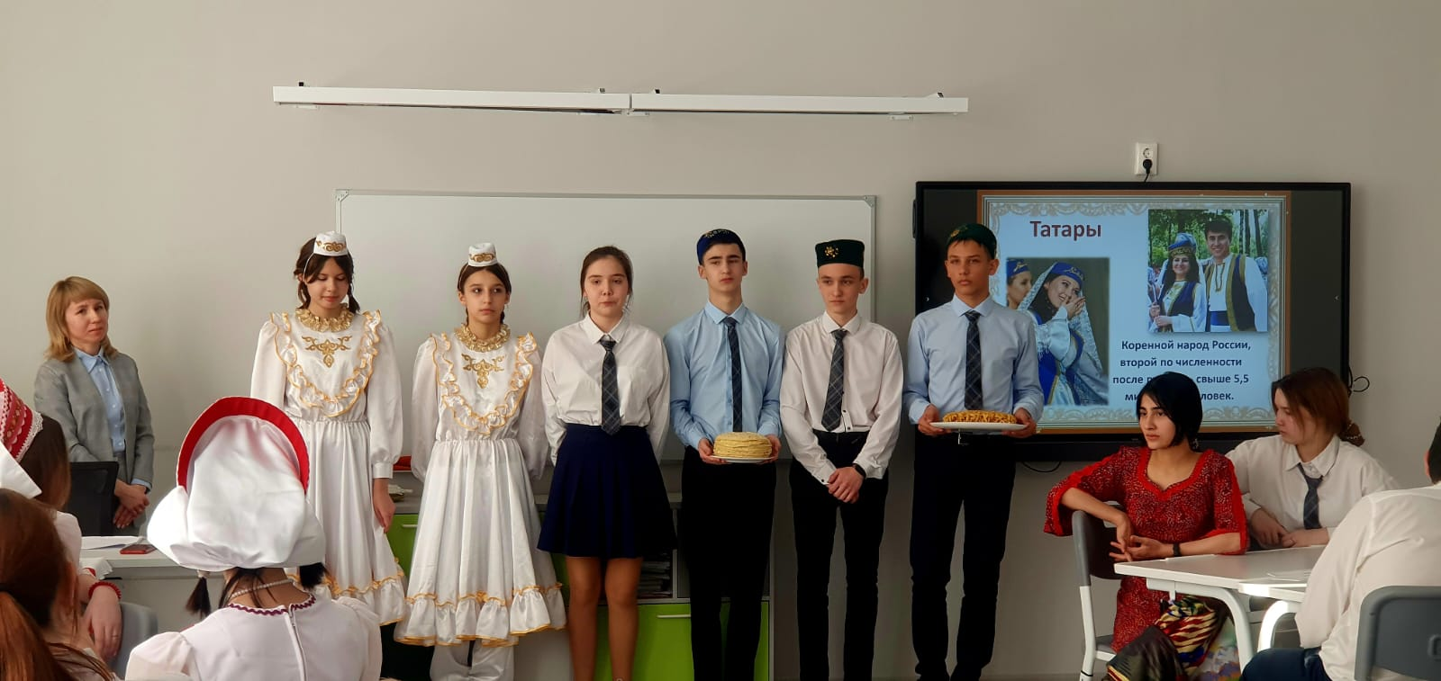

Slide 10
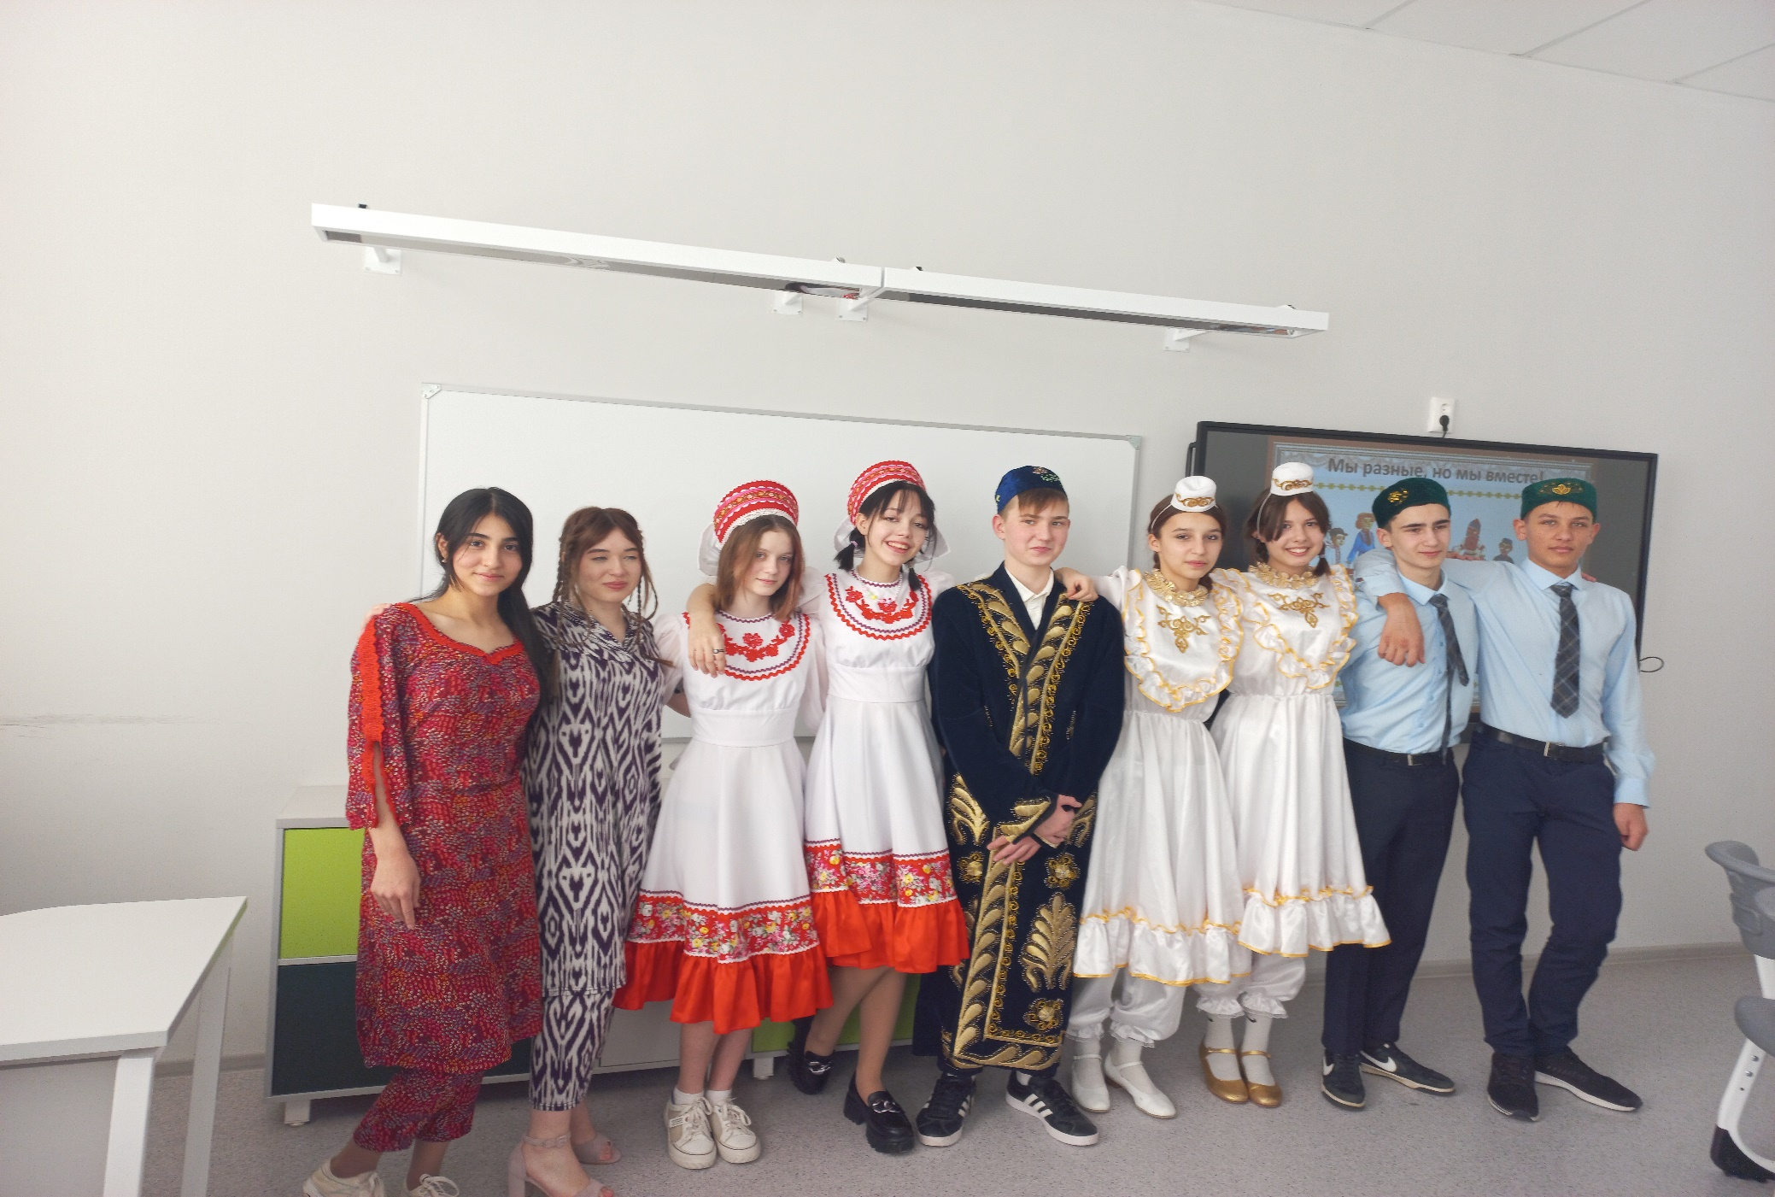

Slide 11
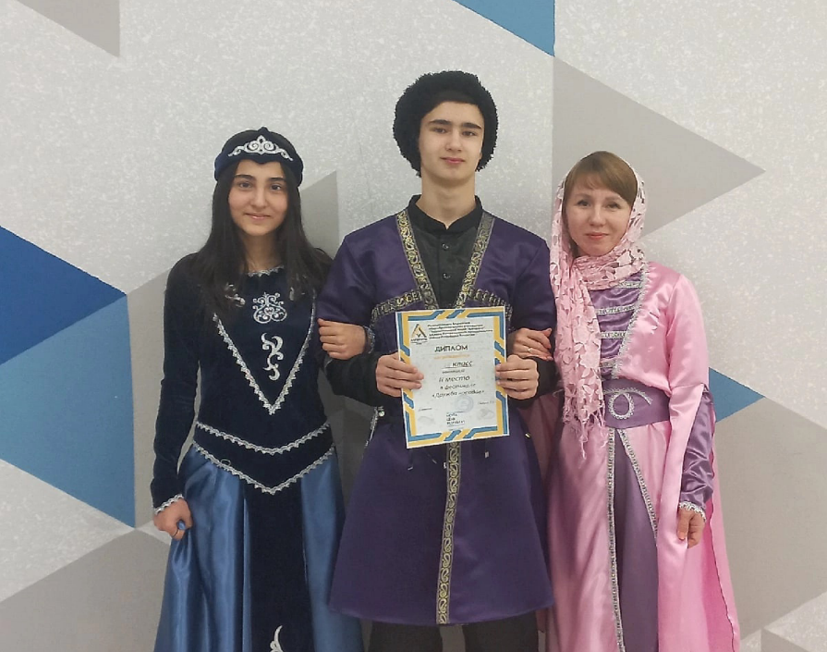
Фестиваль Дружбы народов

Slide 12
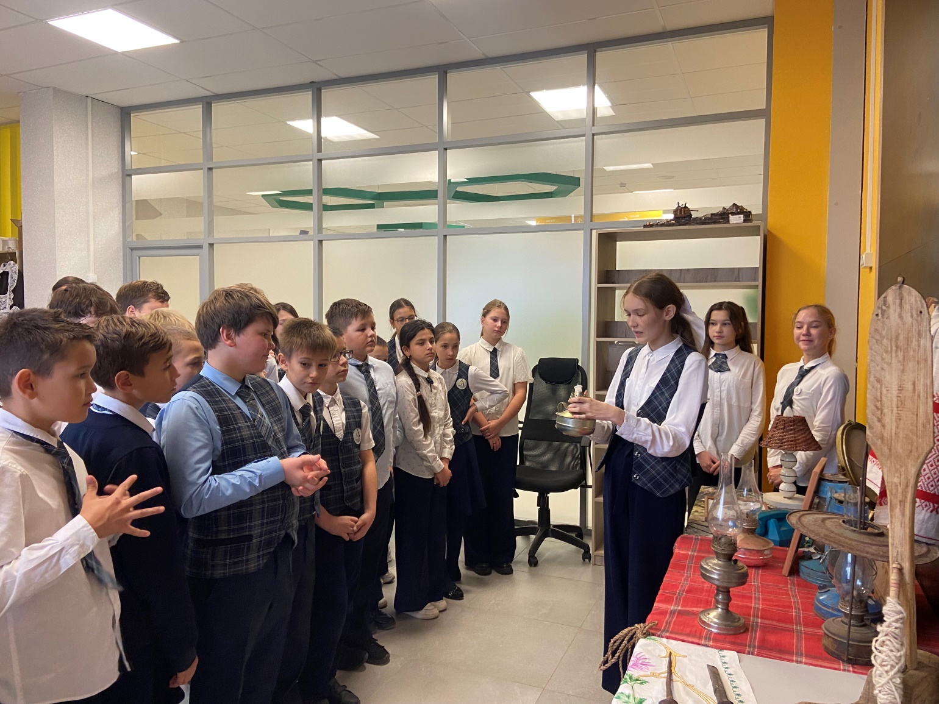
Экскурсия «Эволюция света»

Slide 13
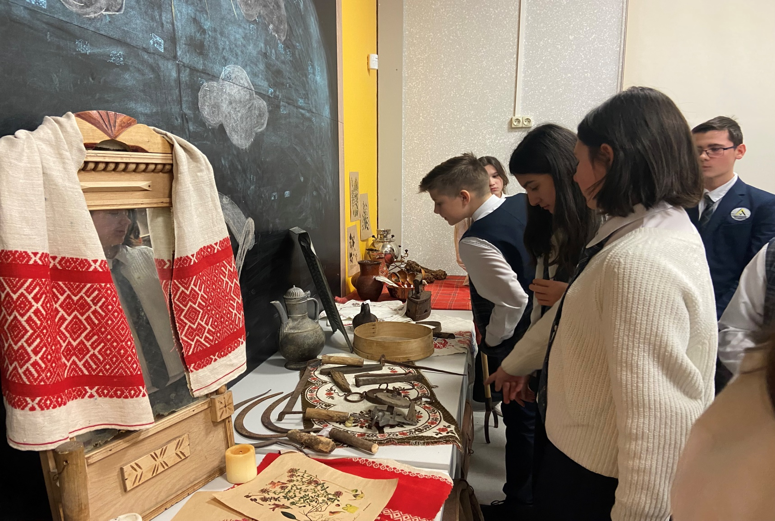
Экскурсия «Быт Древней Руси»

Slide 14
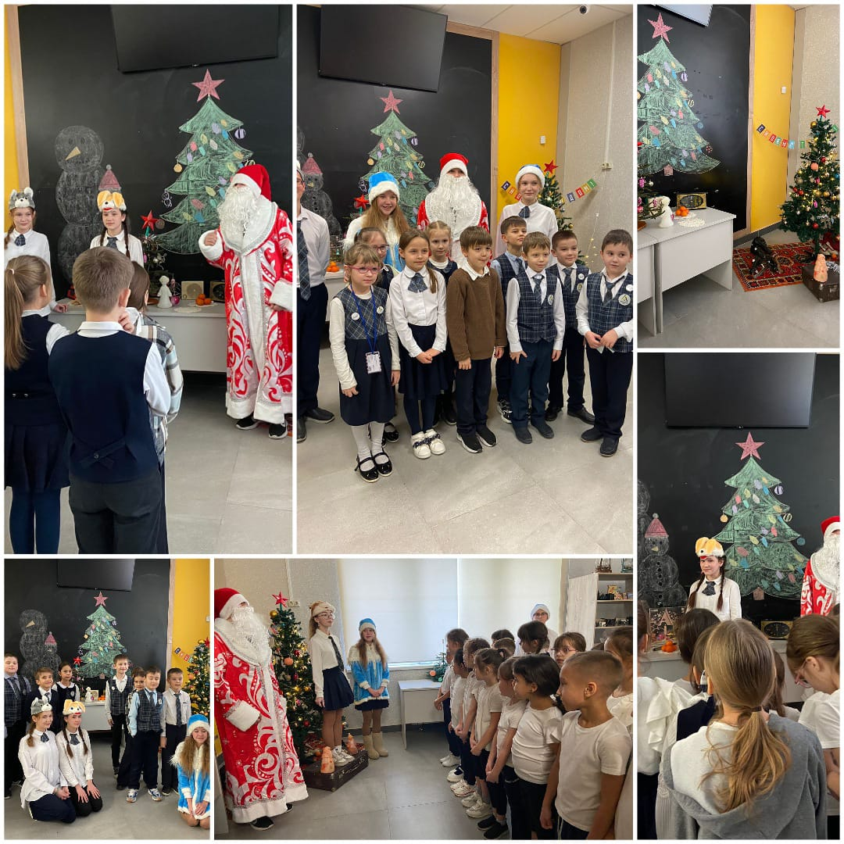
Экскурсия «Советский Новый год»

Slide 15
БЛАГОДАРЮ ЗА ВНИМАНИЕ!

